Slide 1
§ 拉普拉斯变换
与傅里叶变换的关系

Slide 2
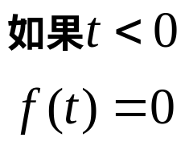
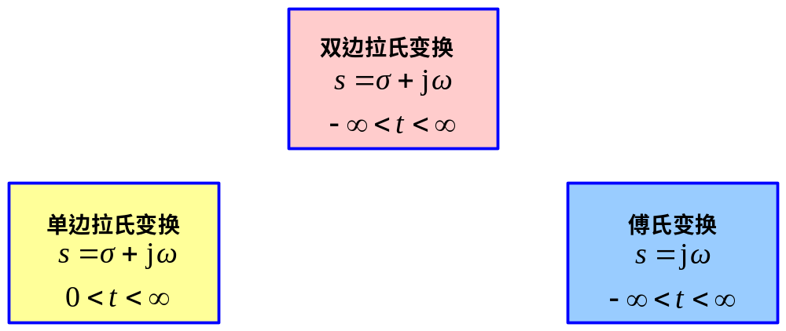

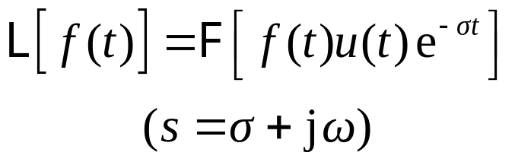
拉普拉斯变换与傅里叶变换的关系

Slide 3
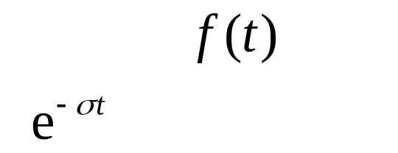
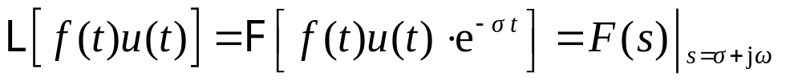

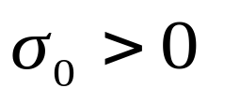
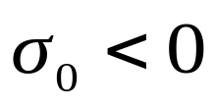
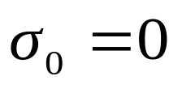
拉普拉斯变换与傅里叶变换的关系
拉氏变换的引出，是针对 不满足绝对可积条件，对其乘以
一个衰减因子 作傅氏变换，演变成拉氏变换
对于单边的拉氏变换
单边的拉氏变换只反映了因果信号 的信息，所以，这里只讨论因果信号的傅氏变换与拉氏变换的关系。
分三种情况讨论：
当 时，收敛域边界落在s 右半平面
当 时，收敛边界落在s左半平面
当 时，收敛边界位于虚轴

Slide 4
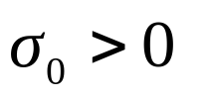
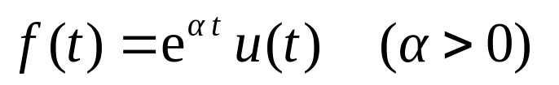
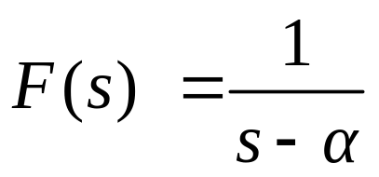

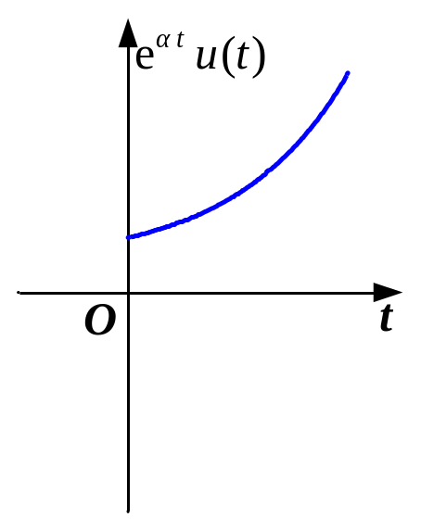
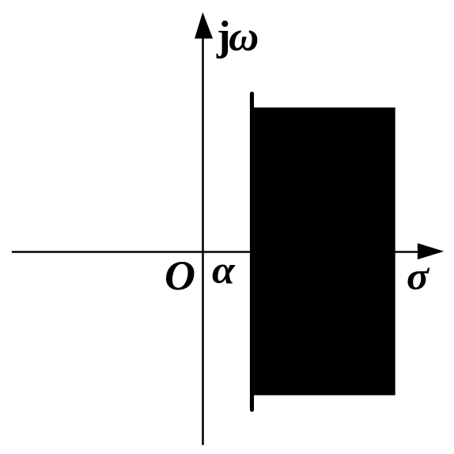
拉普拉斯变换与傅里叶变换的关系
当 时，收敛域边界落在s 右半平面
其拉氏变换
收敛域
不存在，不能由 求

Slide 5
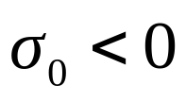
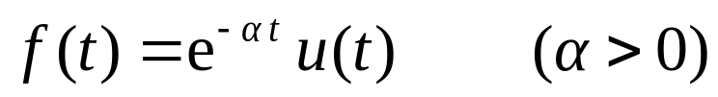
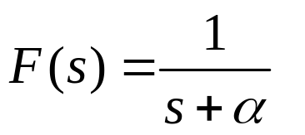

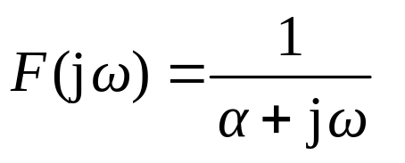
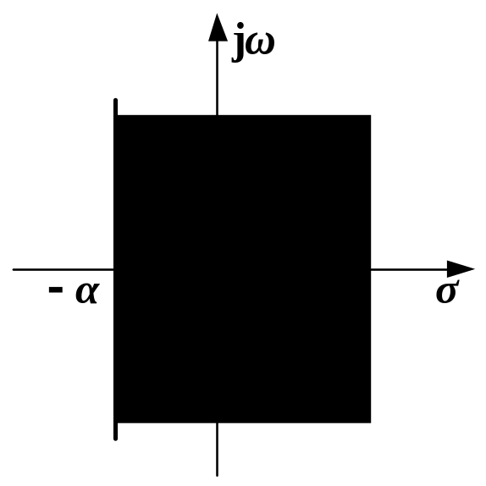
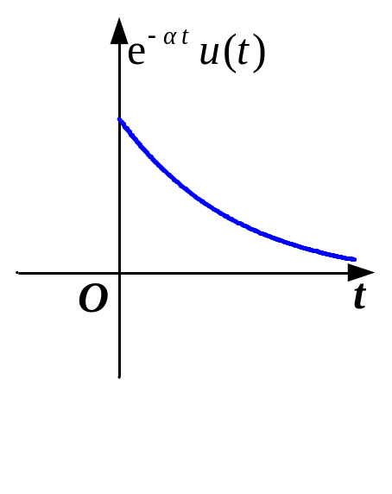
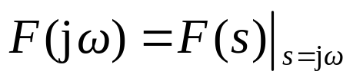
拉普拉斯变换与傅里叶变换的关系
当 时，收敛边界落在s左半平面
拉氏变换
收敛域
衰减函数，傅氏变换存在:

Slide 6

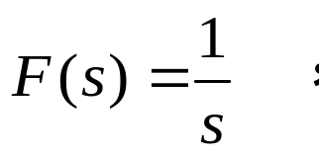
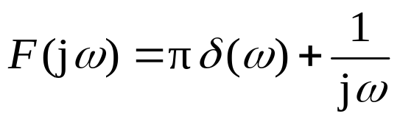


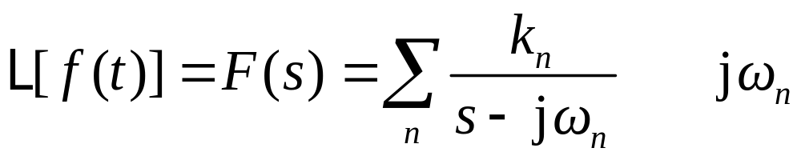
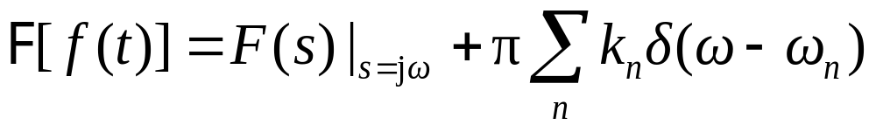
拉普拉斯变换与傅里叶变换的关系
当 时，收敛边界位于虚轴
存在的，因为傅氏变换中包括奇异函数项， 与 之间不再是简单的置换关系
例如：
有
对于只有一阶极点的情况，极点位于虚轴
由F(s)出发，将其展开成部分分式
是极点

Slide 7
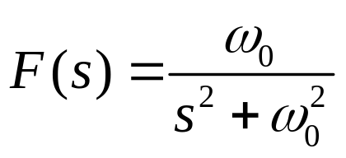

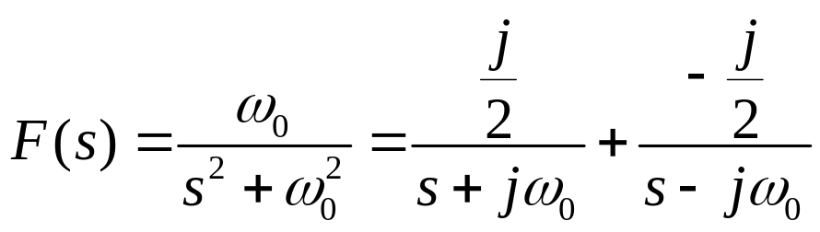
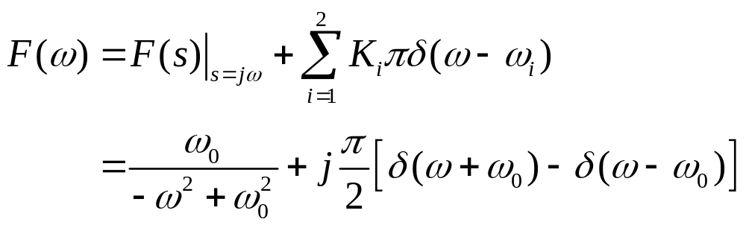
拉普拉斯变换与傅里叶变换的关系
例：已知 的拉普拉斯变换为
求其傅里叶变换。
解：将 F(s) 展开为部分分式 得
从而求得其傅立叶变换为

